Slide 1
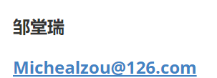
第4章 接口测试
《软件测试（第2版）》

Slide 2
学习目标/Target
了解接口测试，能够描述接口测试的原理与实现方式
熟悉HTTP，能够归纳HTTP请求和响应的组成部分
掌握Postman的安装方式，能够独立安装Postman工具
掌握使用Postman发送请求的方式，能够使用Postman发送一个简单的请求

Slide 3
学习目标/Target
掌握Postman的基本使用方法，能够灵活运用Postman的断言、关联和参数化完成有特定需求的接口测试
掌握接口测试报告的生成方式，能够使用newman命令生成HTML格式的接
口测试报告
掌握iHRM人力资源管理系统中登录模块的接口测试用例设计与执行方式，
能够设计并执行登录模块的接口测试用例
掌握iHRM人力资源管理系统中员工管理模块的接口测试用例设计与执行方
式，能够设计并执行员工管理模块的接口测试用例

Slide 4
章节概述/ Summary
如今，随着软件系统的复杂度不断提升，对于任意一款软件，如果测试人员能够越早对软件进行测试，就能够越早发现软件中明显的或隐藏的缺陷，同时也能够降低缺陷的修复成本和缺陷产生的风险。因此，在项目初期，前端和后端都完成接口开发后，就需要测试人员参与接口的测试，本章将详细讲解接口测试。

Slide 5
目录/Contents
01
接口测试简介
02
HTTP
03
Postman入门
04
Postman的基本使用
05
实例：iHRM人力资源管理系统接口测试

Slide 6
4.1
接口测试简介

Slide 7

4.1 接口测试简介
先定一个小目标！
了解接口测试的简介，能够描述接口测试的原理与实现方式

Slide 8
4.1 接口测试简介
接口是指系统或组件之间进行信息交互的通道。在软件开发的过程中，随着项目需求越来越多，软件的功能会越来越复杂，接口也会不断增多。为了确保软件系统中的接口能够正常进行信息交互和传输数据，就需要开展接口测试。
接口测试是对系统组件间接口进行的测试，其原理是模拟客户端向服务器发送请求，服务器接收到请求后进行相应的业务处理，并向客户端返回响应数据。测试人员在进行接口测试时，需要关注软件系统中被测接口之间数据的传递、交换和控制管理过程，以及接口与接口之间是否存在逻辑依赖关系，并检测服务器向客户端返回的响应数据是否符合预期结果。

Slide 9
4.1 接口测试简介
实现接口测试的方式有两种，分别是通过工具实现和通过代码实现，关于这两种方式的介绍如下。
1.通过工具实现接口测试
常用的接口测试工具有 Postman、JMeter 等。Postman 是一款简单易操作的接口测试工具，有很多强大的功能，例如支持批量运行、保存历史记录。JMeter 是Apache 基于Java 开发的一款免费开源工具，它支持多个协议，具有丰富的第三方插件，不仅可以进行性能测试，而且可以进行接口测试。
通常情况下会使用 Postman 工具来实现接口测试，使用该工具实现接口测试可以提高测试效率，并且对于编程能力弱的测试人员， Postman 更容易学习、掌握。

Slide 10
4.1 接口测试简介
2.通过代码实现接口测试
测试人员使用Java、Python等语言编写代码也可以实现接口测试，在使用Java语言编写接口测试的代码时，通常需要结合HttpClient技术；在使用Python语言编写接口测试的代码时，通常需要结合Request框架。
虽然通过代码实现接口测试的方式能够让测试人员与开发人员使用相同的技术栈，更好地对接测试流程，但是这种方式要求测试人员具备一定的编程能力，对于编程能力弱的测试人员而言难度较大。

Slide 11
4.1 接口测试简介
在工作中，测试人员需要按照公司制定的流程开展接口测试。通常，接口测试的流程包括分析接口测试需求、解析与评审接口文档、编写接口测试计划、设计与评审接口测试用例、搭建接口测试环境、编写接口测试脚本、执行接口测试用例、管理与跟踪接口缺陷、整理测试报告。
在时间充裕并且公司条件允许的情况下，有时还会进行接口自动化持续集成测试。

Slide 12
4.1 接口测试简介
需要特别说明的是，接口文档也称为API文档，主要由开发人员编写，用来描述接口信息。在没有接口文档的情况下，测试人员也可以通过抓包工具或者打开浏览器的开发者工具获取接口的相关信息。
测试人员需要根据接口文档的描述设计接口测试用例。通常，接口测试用例包括用例ID、用例名称、接口名称、前置条件、请求地址(URL)、请求方法、请求头、请求参数、预期结果和实际结果等。

Slide 13
4.2
HTTP

Slide 14
4.2.1 统一资源定位符
先定一个小目标！
熟悉统一资源定位符，能够描述什么是统一资源定位符

Slide 15

4.2.1 统一资源定位符
统一资源定位符（Uniform Resource Locator，URL）也称网页地址，是互联网上标准的资源地址，它的作用是让客户端查询不同的信息资源时有统一访问的方法。
例如，用户在使用浏览器访问某个网站时，就需要输入该网站的URL，当服务器成功接收到浏览器发出的请求后，服务器返回的内容会通过浏览器呈现。

Slide 16
4.2.1 统一资源定位符
URL的语法格式如下。
protocol://hostname:port/path?parameters?query&fragment
关于URL的语法格式组成部分说明具体如下。
protocol：表示因特网服务的数据传输协议，常见的协议有HTTP、HTTPS、FTP等。
hostname：表示主机名，是存放资源的服务器主机名或IP地址，有时候在主机名前面也可以设置连接到服务器所需的用户名和密码，例如username:password@hostname。
port：表示端口号，通常可以省略，每一种传输协议都有默认的端口号，例如，HTTP的默认端口是80，HTTPS的默认端口是443，FTP的默认端口是21。
path：表示资源路径，使用“/”分隔。
parameters：表示参数，用于指定查询参数，使用“?”与资源路径分隔，多个参数之间使用“&”分隔。
query：表示查询，用于给动态网页传递参数，参数名和参数值之间使用“=”分隔。
fragment：表示信息片断，用于指定资源中的片断。

Slide 17
4.2.1 统一资源定位符
为了让读者更加熟悉 URL，下面通过一个例子说明URL的组成。
例如，http://www.example.com:80/index. html?id=001&page=1，该URL 的协议为 HTTP，主机名或IP地址为www.example.com，端口号为80，资源路径为/index.html，查询参数id=001&page=1。

Slide 18
4.2.2 HTTP请求
先定一个小目标！
掌握HTTP请求的格式，能够归纳HTTP请求的3个组成部分

Slide 19
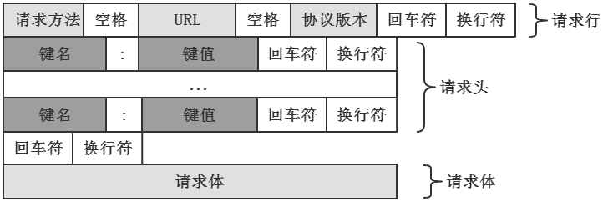
4.2.2 HTTP请求
HTTP请求是指客户端向服务器发送的请求消息。HTTP请求主要由请求行、请求头和请求体组成，HTTP请求的格式如下图所示。

Slide 20
4.2.2 HTTP请求
1. 请求行
请求行用于指定客户端向服务器发送的请求方法、请求地址（URL）和协议版本，位于HTTP请求中的第1行。在接口测试中，常用的请求方法和说明如下表所示。
请求方法 | 说明
GET | 用于请求服务器获取指定的资源
POST | 用于请求服务器提交指定的资源
PUT | 用于请求服务器更新指定的资源
DELETE | 用于请求服务器删除指定的资源

Slide 21
4.2.2 HTTP请求
2. 请求头
请求头是客户端向服务器发送的附加信息，用于通知服务器关于客户端请求的信息。请求头由键值对组成，即key:value，常见的请求头字段和说明如下表所示。
请求头字段 | 说明
Host | 表示接受请求的服务器地址
User-Agent | 表示产生请求的浏览器类型
Accept | 表示客户端可以识别的内容类型列表
Content-Type | 表示请求体数据的类型
Accept-Encoding | 表示服务器可以发送的数据压缩格式
Accept-Language | 表示服务器可以发送的语言
Connection | 指定与连接相关的属性

Slide 22
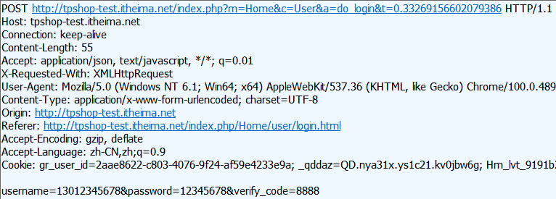
4.2.2 HTTP请求
3. 请求体
请求体是客户端发送请求时携带的参数，通常在POST或PUT请求方法中使用。请求体中的常见数据类型有text/html、text/plain、application/JSON、application/x-www-form-urlencoded、image/jpeg、multipart/form-data等。下面展示一段使用Fiddler工具抓取到的HTTP请求数据，如下图所示。

Slide 23
4.2.3 HTTP响应
先定一个小目标！
掌握HTTP响应的格式，能够归纳HTTP响应的3个组成部分

Slide 24
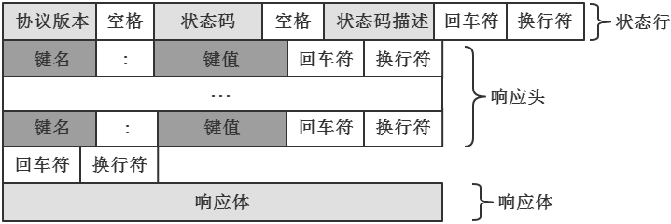
4.2.3 HTTP响应
HTTP响应是指服务器向客户端发送的响应消息。HTTP响应主要由状态行、响应头和响应体组成，HTTP响应的格式如下图所示。

Slide 25
4.2.3 HTTP响应
1. 状态行
状态行用于展示HTTP响应的协议版本、状态码和状态码描述，它位于HTTP响应的第1行。其中，状态码用来标识响应的状态，它由3位数字组成，第1个数字定义了响应的类型。状态码有5种响应类型，具体介绍如下。
1××：表示指示信息。
2××：表示请求成功。
3××：表示请求重定向。
4××：表示客户端错误。
5××：表示服务器错误。

Slide 26
4.2.3 HTTP响应
在接口测试中，常见的状态码和描述如下表所示。
状态码 | 状态码描述
200 | OK，客户端请求成功
400 | Bad Request，客户端请求有语法错误
401 | Unauthorized，客户端请求未经授权
403 | Forbidden，服务器收到请求，但是拒绝提供服务
404 | Not Found，客户端请求的资源不存在
500 | Internal Server Error，服务器发生错误
503 | Server Unavailable，服务器当前不能处理客户端的请求

Slide 27
4.2.3 HTTP响应
2. 响应头
响应头是指服务器对客户端请求的应答信息，它位于状态行的下方，主要由键值对组成，与HTTP请求中的请求头类似。常见的响应头字段和说明如下表所示。
响应头字段 | 状态码描述
Server | 表示服务器用到的软件信息
Content-Type | 表示服务器实际返回给客户端的内容类型
Connection | 表示服务器与客户端的连接类型
Content-Length | 表示服务器告知浏览器需要接收的数据长度
Content-Language | 表示服务器可以识别的内容语言列表
Accept-Encoding | 表示服务器可以发送的数据压缩格式

Slide 28
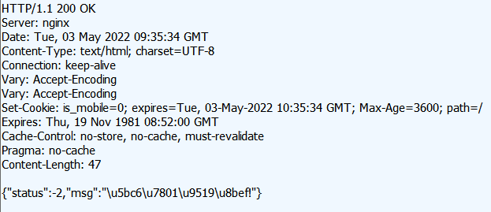
4.2.3 HTTP响应
3. 响应体
响应体是服务器发送到客户端的实际内容，它位于响应头的下方。响应体的内容类型由响应头中的Content-Type指定。下面展示一段使用Fiddler工具抓取到的HTTP响应数据，如下图所示。

Slide 29

4.2.3 HTTP响应
多学一招
使用开发者工具进行抓包
抓包是指将网络传输中发送或接收的数据包进行截获、重发、编辑、转存等操作。通过对网络上传输的数据进行抓取，并对其进行分析，能够分析程序网络接口、检查网络安全、分析网络故障等。
抓包工具是拦截并查看网络数据包内容的软件，常用的抓包工具有Fiddler、Sniffer、IPTools等。这些抓包工具的功能各异，但是基本使用原理相同，除了可以使用抓包工具进行抓包外，还可以使用浏览器自带的开发者工具进行抓包。

Slide 30
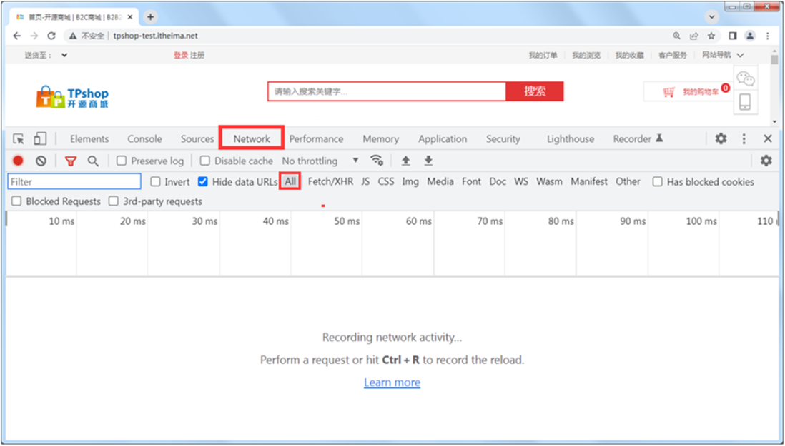
4.2.3 HTTP响应
多学一招
下面以使用Chrome浏览器访问TPshop开源商城首页为例，演示如何通过开发者工具进行抓包。首先在浏览器中访问TPshop开源商城，按键盘上的“F12”键，打开开发者工具，单击“Network”可以查看抓取的相关数据信息，如下图所示。

Slide 31
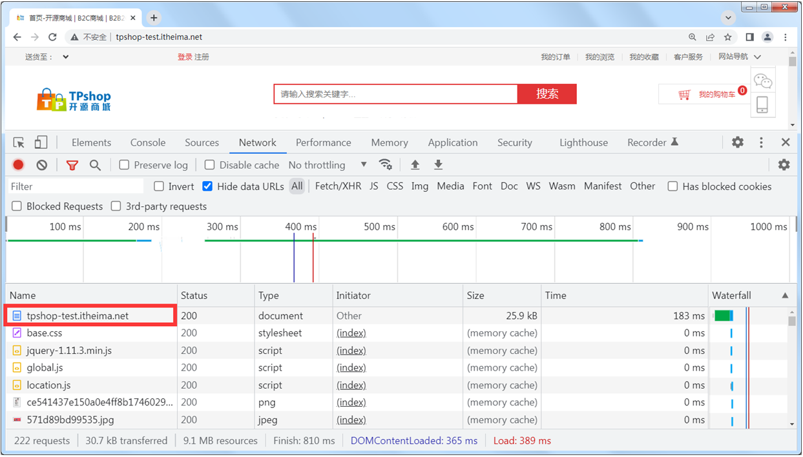
4.2.3 HTTP响应
多学一招
单击浏览器左上方的“ ”刷新页面，重新抓取请求资源信息，如下图所示。

Slide 32
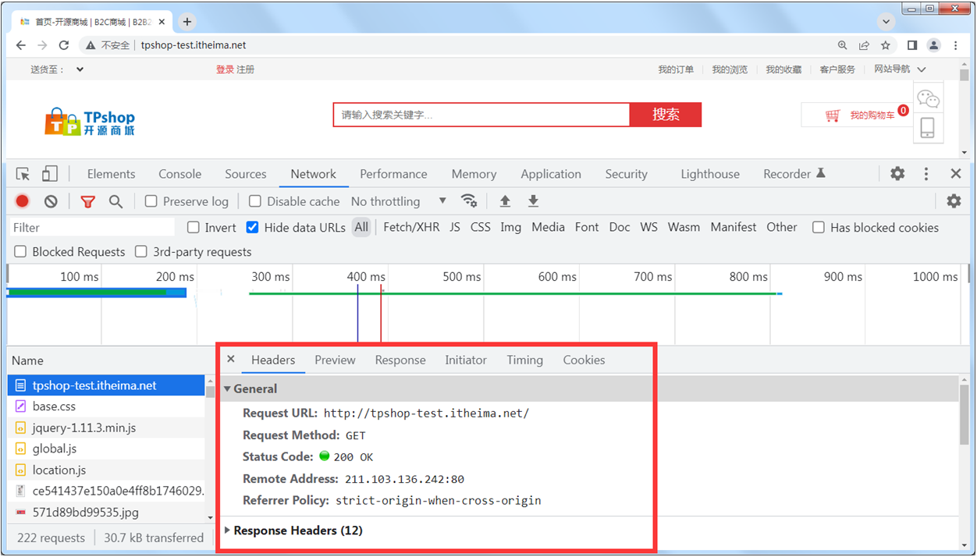
4.2.3 HTTP响应
多学一招
通常在接口测试中，需要重点关注 document 类型的请求资源信息，该类型的请求资源信息中包含详细的接口请求地址、请求方法等。例如，单击左下方名称为“tpshop-test.itheima.net”的 document 类型的请求资源信息时，右下方会显示具体的请求和响应数据，如下图所示。

Slide 33
4.3
Postman入门

Slide 34
4.3.1 安装Postman
先定一个小目标！
掌握Postman的安装方式，能够独立安装Postman工具

Slide 35
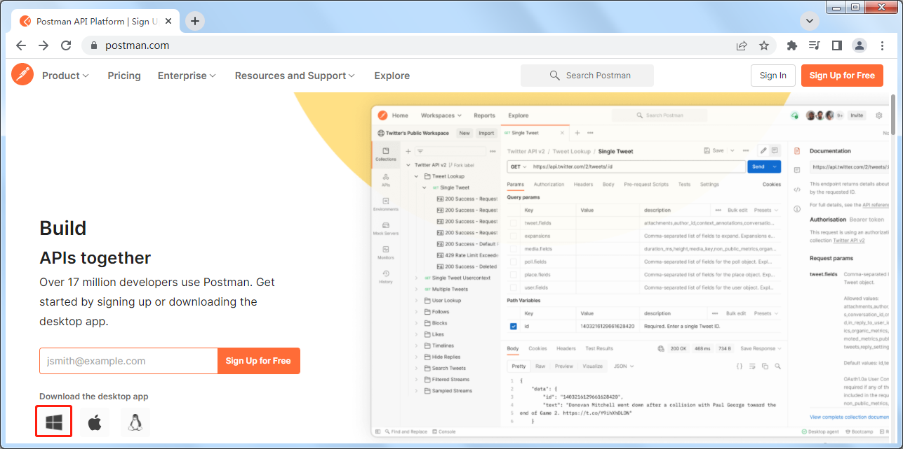
4.3.1 安装Postman
Postman的下载
在浏览器中访问Postman的官方网站，进入Postman官方网站首页，如下图所示。
步骤1
步骤2

Slide 36

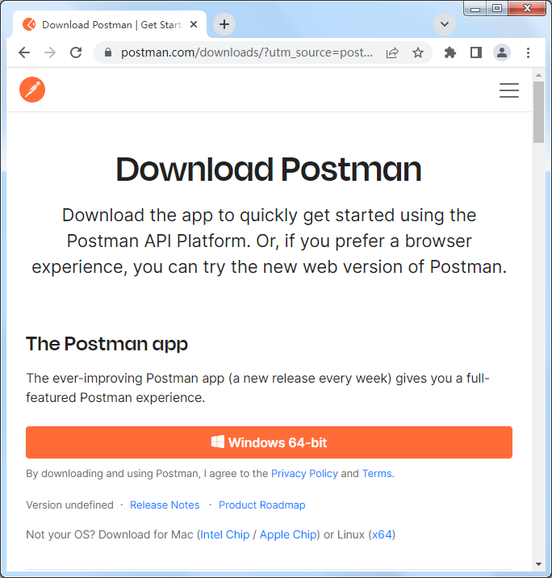

4.3.1 安装Postman
Postman的下载
单击Postman官方网站首页左下方的“ ”图标，进入Download Postman页面，如下图所示。
步骤1
步骤2
Postman安装包
单击下载

Slide 37
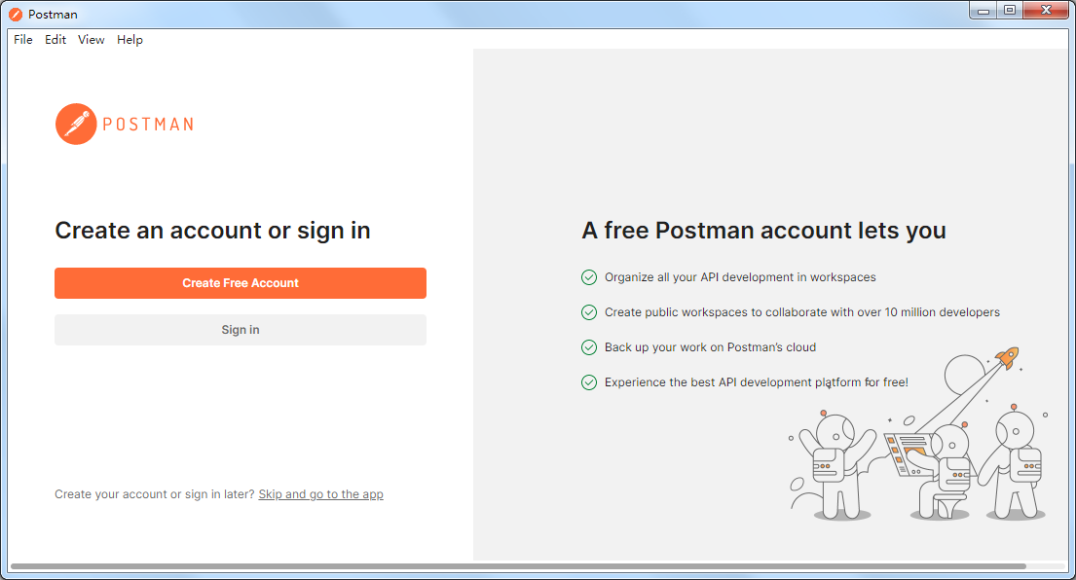
4.3.1 安装Postman
Postman的安装
双击Postman安装包，进入Create an account or sign in页面，如下图所示。
步骤1
步骤2

Slide 38
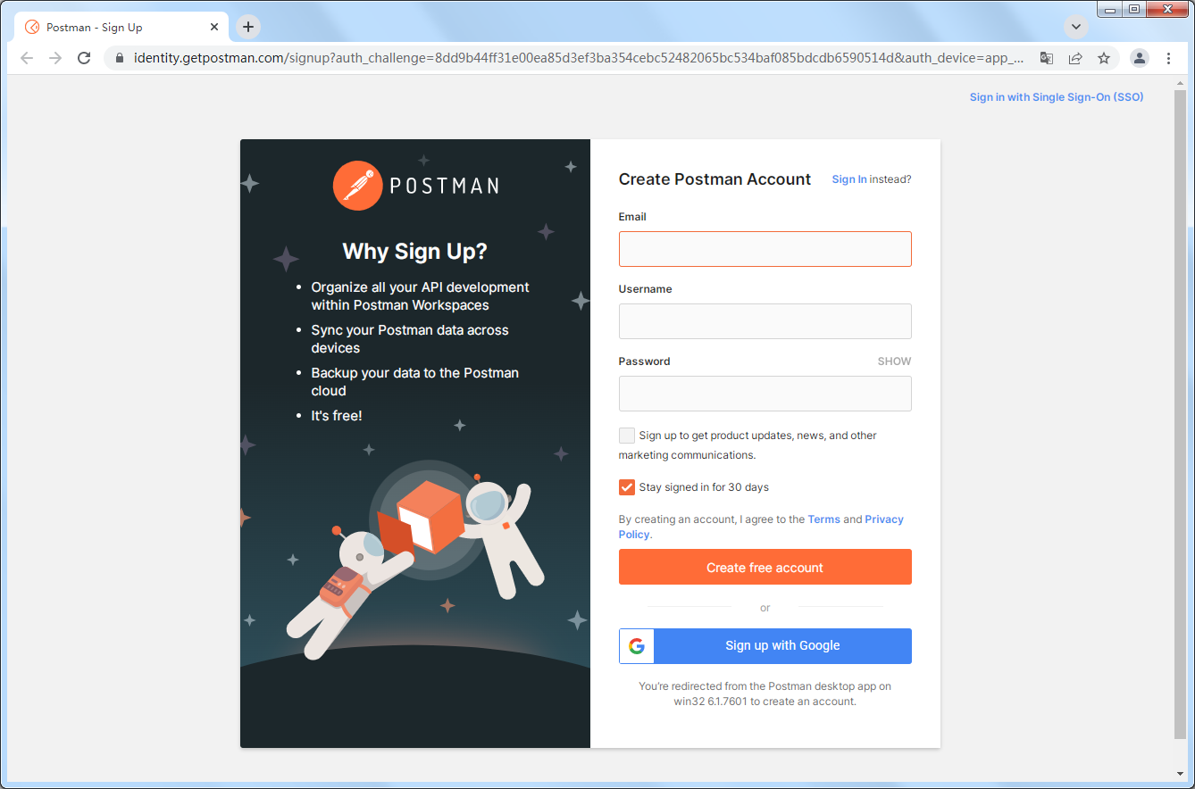
4.3.1 安装Postman
Postman的安装
单击 “Create Free Account”按钮，进入Postman - Sign up页面，如下图所示。
步骤1
步骤2

Slide 39
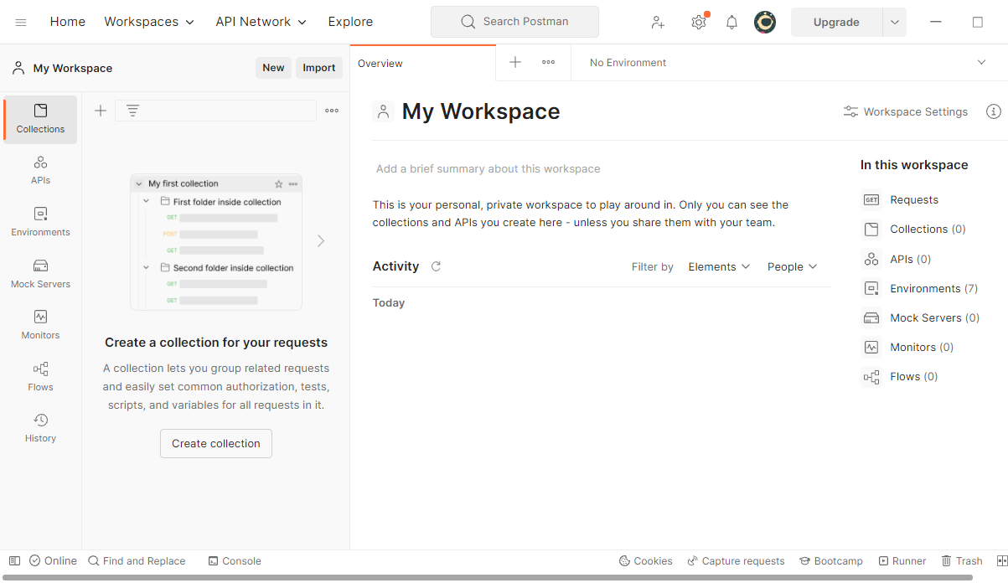
4.3.1 安装Postman
Postman的安装
当注册成功后，使用注册的账号登录即可进入Postman的主窗口，如下图所示。
步骤1
步骤2

Slide 40
4.3.1 安装Postman
下面介绍 Postman 主窗口左侧的选项。
Collections：表示集合，可以对项目模块中的接口进行分类和管理。
APIs：表示应用程序接口，用于定义集合和环境。
Environments：表示环境，可以定义全局变量和环境变量。
Mock Servers：表示模拟服务器。
Monitors：表示监听器，能够定期运行集合中的请求。
Flows：表示流程，能够通过逻辑连接请求模拟实际项目中的流程。
History：表示历史记录。

Slide 41
4.3.2 发送第一个HTTP请求
先定一个小目标！
掌握使用Postman发送请求的方式，能够使用Postman发送一个简单的请求

Slide 42
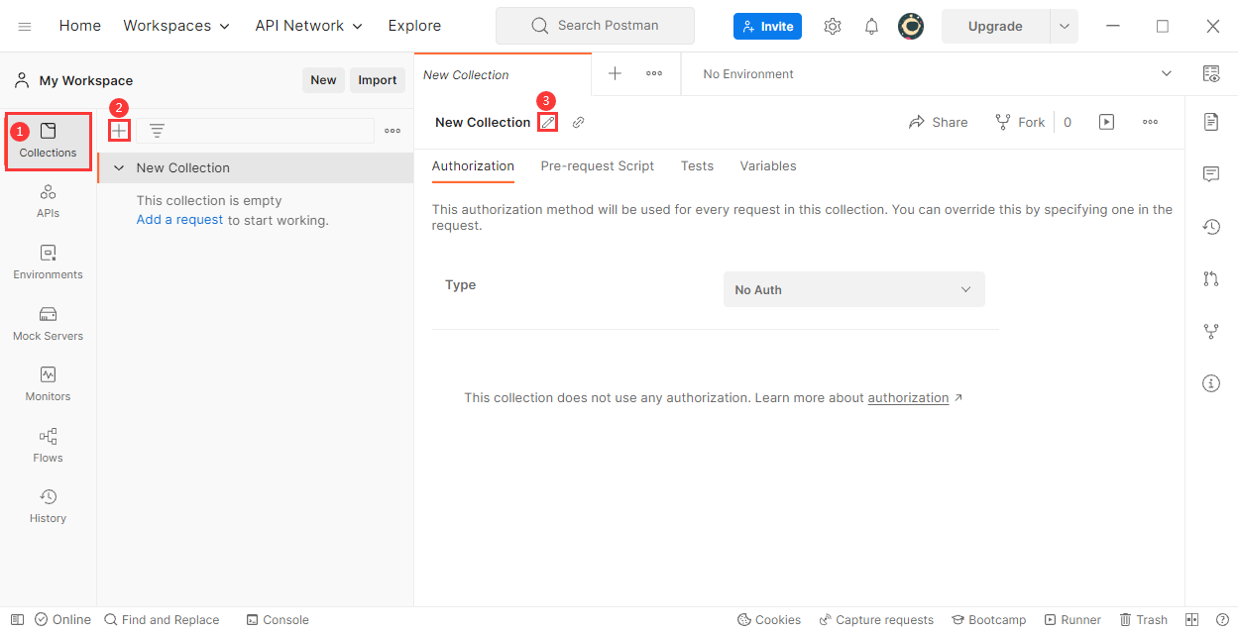
4.3.2 发送第一个HTTP请求
下面以百度网站为例，使用Postman发送第一个HTTP请求，具体步骤如下所示。
创建集合
在Postman的主窗口中，首先单击左侧的Collections选项，然后单击Collections选项右侧的“ ”图标即可创建集合New Collection，如下图所示。
STEP 01

Slide 43
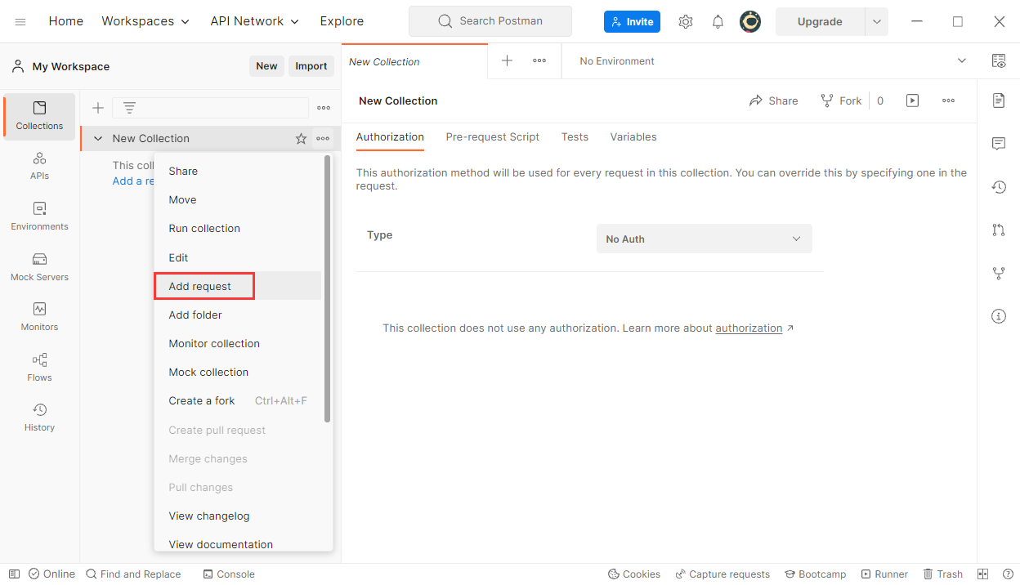
4.3.2 发送第一个HTTP请求
添加HTTP请求
在New Collection所在条目的任意地方右击或者单击右侧的“ ”图标，会弹出一个下拉列表，如下图所示。
STEP 02

Slide 44
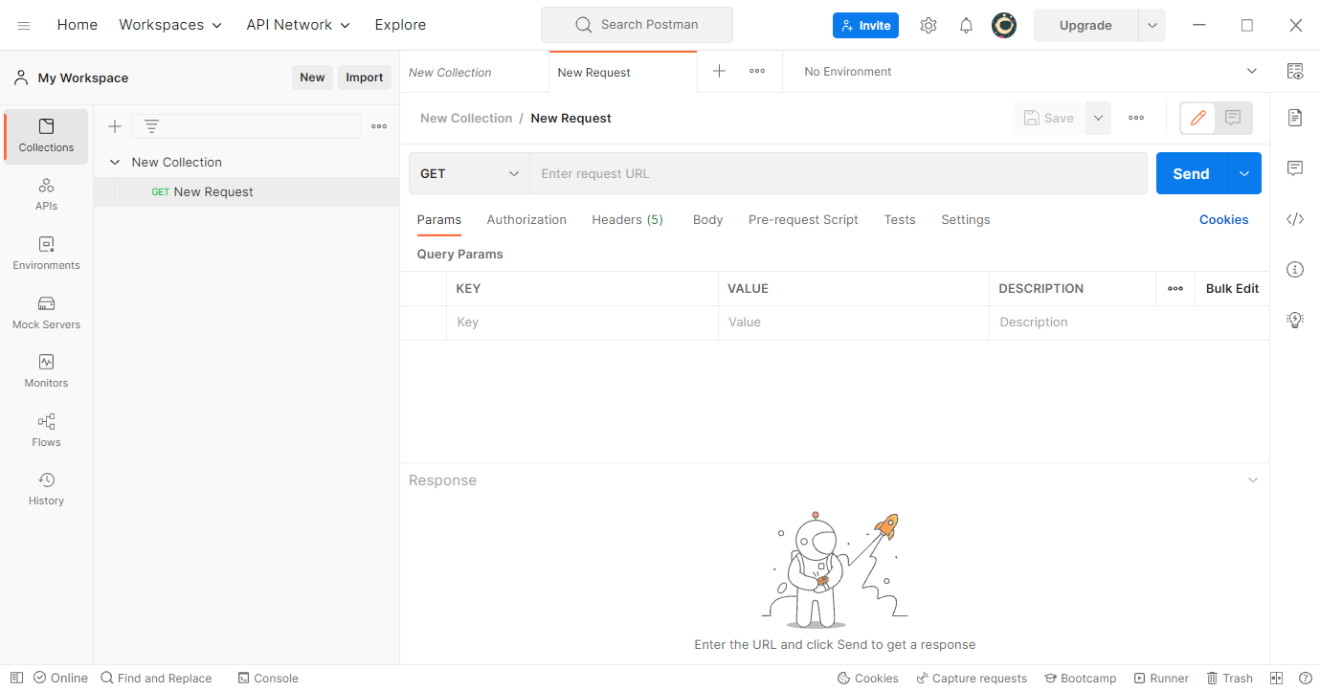
4.3.2 发送第一个HTTP请求
单击拉列表中的“Add request”选项即可添加一个HTTP请求，如下图所示。

Slide 45
4.3.2 发送第一个HTTP请求
关于请求方法和请求地址下方的标签的具体介绍如下。
Params：表示参数，当单击该标签时，可以在下方设置请求地址参数。
Authorization：表示授权，当单击该标签时，可以了解授权信息，通常在发送请求时，在其下方会自动生成授权的请求头。
Headers：表示请求头，当单击该标签时，可以在下方设置请求头。
Body：表示请求体，当单击该标签时，可以在下方设置请求体参数。
Pre-request Script：表示预请求脚本，当单击该标签时，可以在下方编写预请求脚本代码。
Tests：表示测试，当单击该标签时，可以在下方编写测试脚本代码，例如断言代码、关联代码等。
Settings：表示设置，当单击该标签时，可以在下方进行相关的设置操作，例如启用SSL证书验证、自动跟随重定向等。

Slide 46
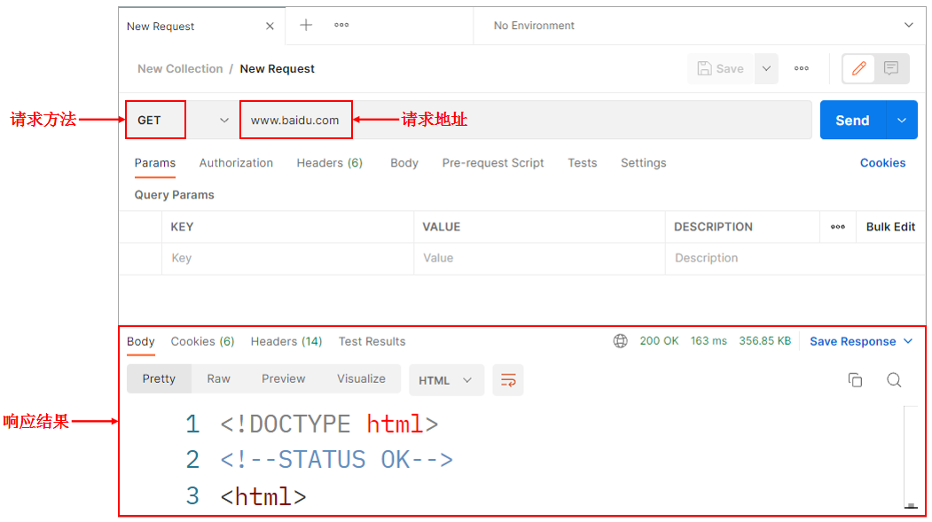
4.3.2 发送第一个HTTP请求
填写百度网站的请求信息并发送请求
百度网站的请求信息与响应结果如下图所示。
STEP 03

Slide 47
4.4
Postman的基本使用

Slide 48
4.4.1 Postman断言
先定一个小目标！
掌握Postman的断言，能够运用Postman断言完成有特定需求的接口测试

Slide 49
4.4.1 Postman断言
断言是程序中的一种逻辑判断式，目的是验证软件开发的预期结果与实际结果是否一致。例如，程序员在编写代码时，通常会做出一些假设，断言的目的就是在代码中捕捉这些假设。当程序执行到断言所在的位置时，对应的断言如果为真，则程序将继续往下执行；如果断言为假，则程序会终止执行，并给出错误信息。
在进行接口测试时，Postman提供的断言代码能够代替人工自动判断HTTP响应的实际结果与预期结果是否一致。

Slide 50
4.4.1 Postman断言
Postman中的断言代码使用JavaScript语言编写，常用的断言有响应状态码断言、包含指定字符串断言、JSON数据断言等。下面分别对这3个常用的断言进行详细介绍。
1. 响应状态码断言
响应状态码断言是对HTTP响应的状态码进行断言。在Postman中，有2种方式实现响应状态码断言。
第1种方式
在HTTP请求中单击“Tests”标签，在其下方空白区域手动编写响应状态码断言的代码。
第2种方式
首先在HTTP请求中单击“Tests”标签，然后单击Postman主窗口右侧的“Status code:Code is 200”，自动生成响应状态码断言的代码模板。

Slide 51
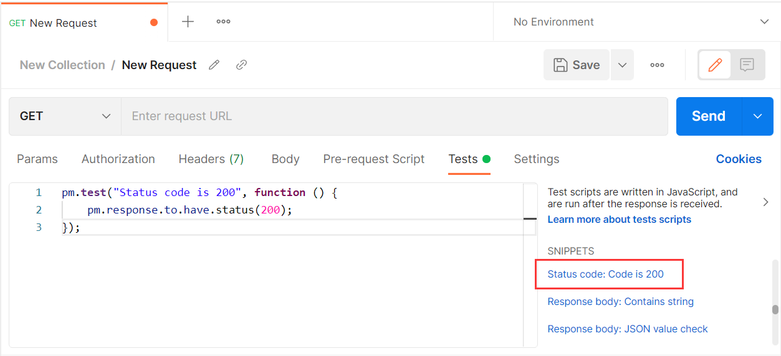
4.4.1 Postman断言
由于第2种方式比较方便，一般会选择使用第2种方式，使用第2种方式生成的响应状态码断言的代码模板如下图所示。

Slide 52
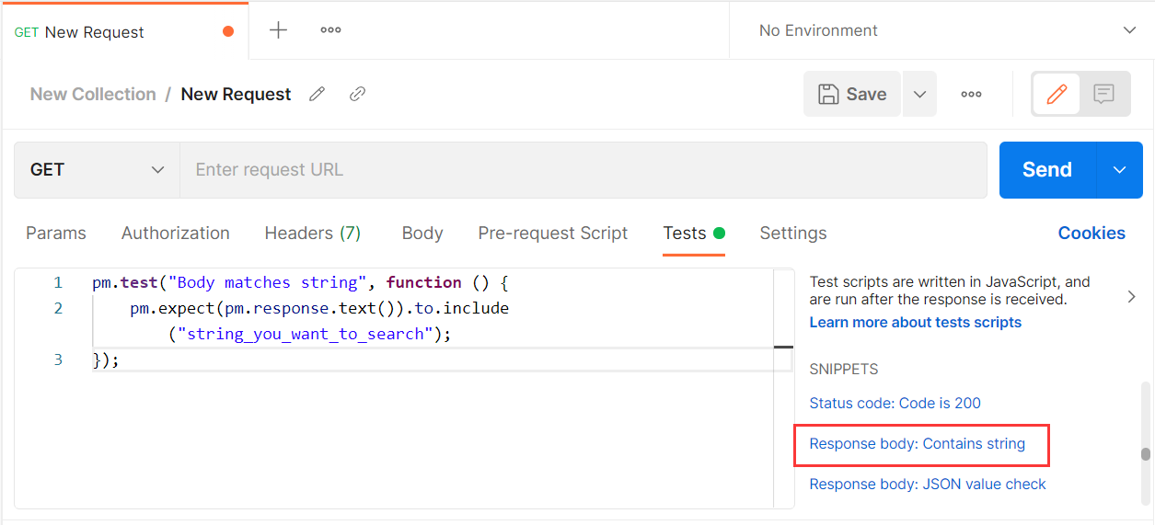
4.4.1 Postman断言
2. 包含指定字符串断言
包含指定字符串断言是指对HTTP响应中的某个字符串进行断言。可以手动编写包含指定字符串断言的代码或自动生成包含指定字符串断言的代码模板，如下图所示。

Slide 53
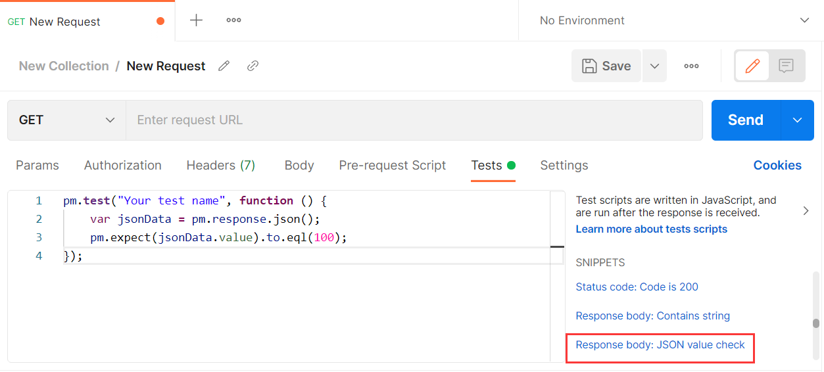
4.4.1 Postman断言
3. JSON数据断言
JSON数据断言是对HTTP响应中的JSON数据进行断言，可以手动编写JSON数据断言的代码或自动生成JSON数据断言的代码模板，如下图所示。

Slide 54
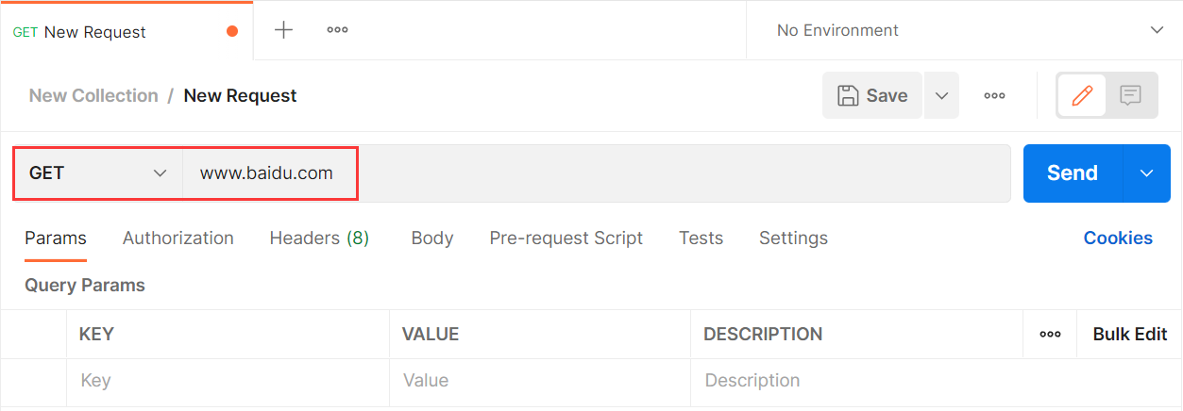
4.4.1 Postman断言
下面通过一个案例演示断言的使用，具体操作步骤如下。
设置百度网址的请求信息
在Postman中创建一个集合和请求，将请求方法设置为GET，请求地址设置为www.baidu.com。百度网站的请求信息如下图所示。
STEP 01

Slide 55
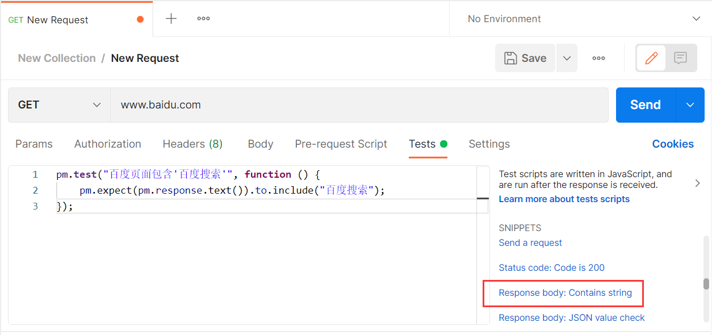
4.4.1 Postman断言
修改断言代码
生成包含指定字符串的断言代码模板，并将显示断言结果的提示文字修改为“百度页面包含‘百度搜索’”，将断言的字符串修改为“百度搜索”，如下图所示。
STEP 02

Slide 56
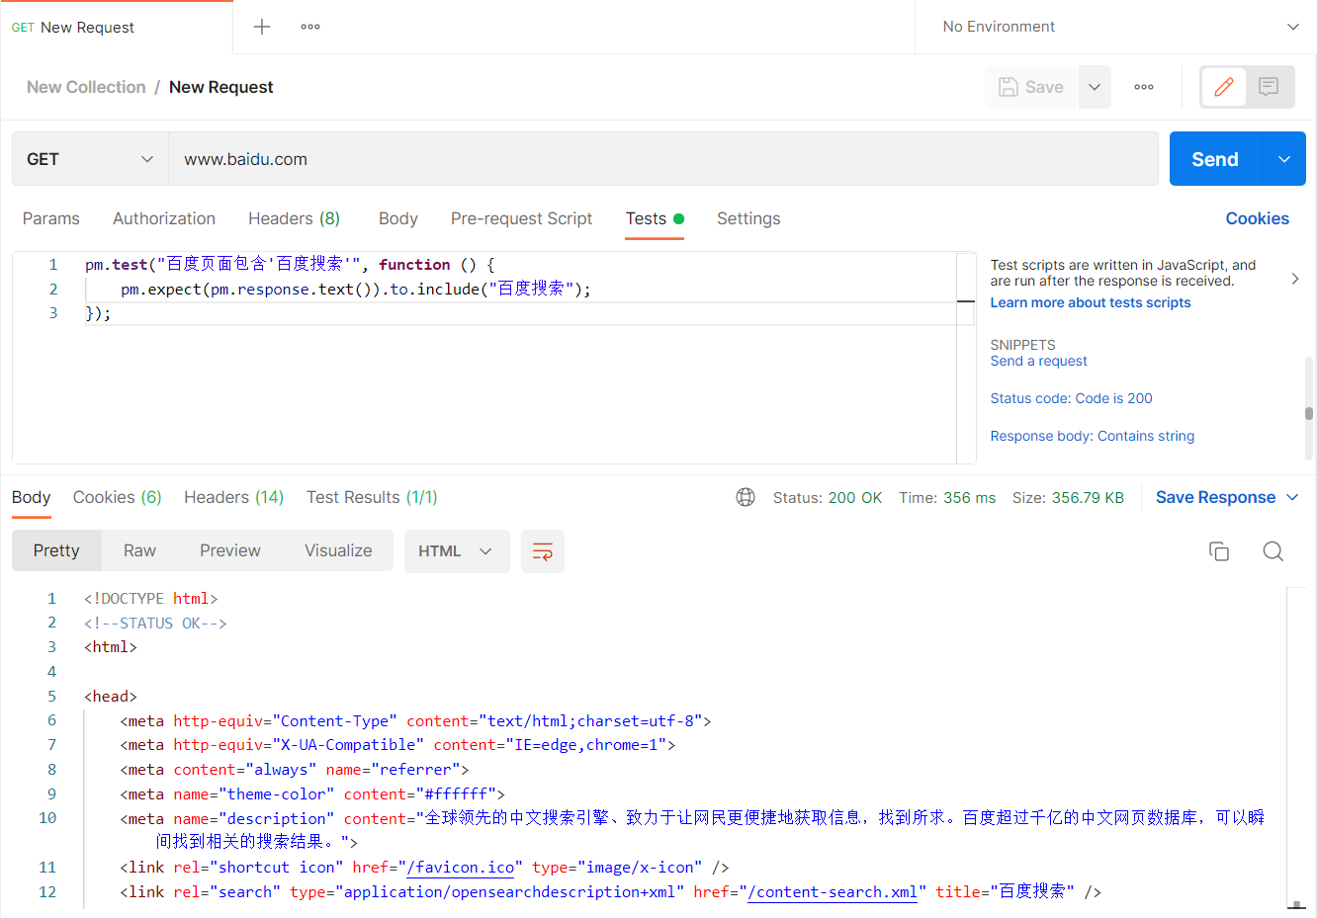
4.4.1 Postman断言
显示百度网站的响应结果
在Postman主窗口下方显示百度网站的响应结果，如下图所示。
STEP 03

Slide 57
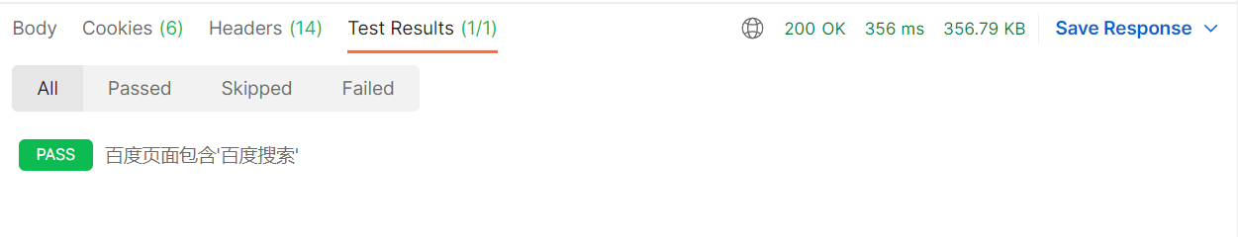
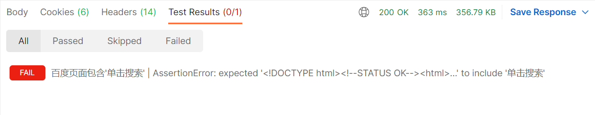
4.4.1 Postman断言
显示百度网站的响应结果
查看百度网站的断言结果，如下图所示。
STEP 03
断言失败界面如下图所示。

Slide 58
4.4.2 Postman关联
先定一个小目标！
掌握Postman的关联，能够运用Postman关联完成有特定需求的接口测试

Slide 59
4.4.2 Postman关联
在接口测试中，关联是指两个或两个以上的接口互相存在依赖关系。例如，某个接口请求地址中的参数是另一个接口的响应结果中的数据，则说明这两个接口存在关联关系。在使用Postman做接口测试时，实现接口关联的方式是在Postman中设置环境变量或全局变量，具体实现步骤如下。
（1）获取第1个接口请求的响应结果。
（2）提取响应结果中的某个字段，保存到Postman环境变量或全局变量中。
（3）在第2个接口的请求地址中引用环境变量或全局变量，引用方式为{{环境变量或全局变量}}。

Slide 60
4.4.2 Postman关联
当在Postman中添加存在接口关联的HTTP请求时，需要在该接口的HTTP请求的Tests下方编写一段核心代码，具体如下所示。
//获取返回数据值并转为JSON格式保存到变量jsonData中
var jsonData = pm.response.json()
//使用全局变量做容器
pm.globals.set("全局变量名",全局变量值)
//使用环境变量做容器
pm.environment.set("环境变量名",环境变量值)
值得一提的是，在Postman中，可以设置多组环境变量，但是只能设置一组全局变量。二者的区别是，环境变量需要在特定的测试环境中才能引用其中的变量，全局变量作用于整个Postman，在Postman中的所有请求都可以直接引用全局变量中的变量，而不用指定测试环境。当在Postman的环境变量和全局变量中设置了同一个变量时，环境变量的优先级比全局变量的优先级高。

Slide 61
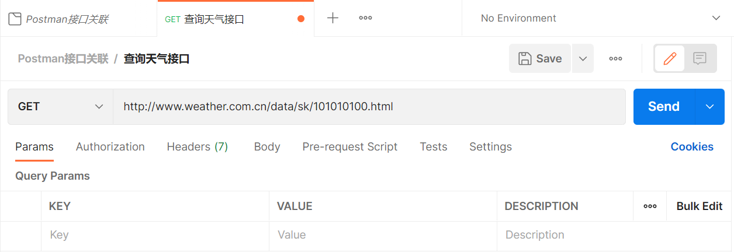
4.4.2 Postman关联
下面通过一个案例演示Postman接口关联的实现，具体操作步骤如下。
添加查询天气接口
查询天气接口的请求信息如下图所示。
STEP 01

Slide 62
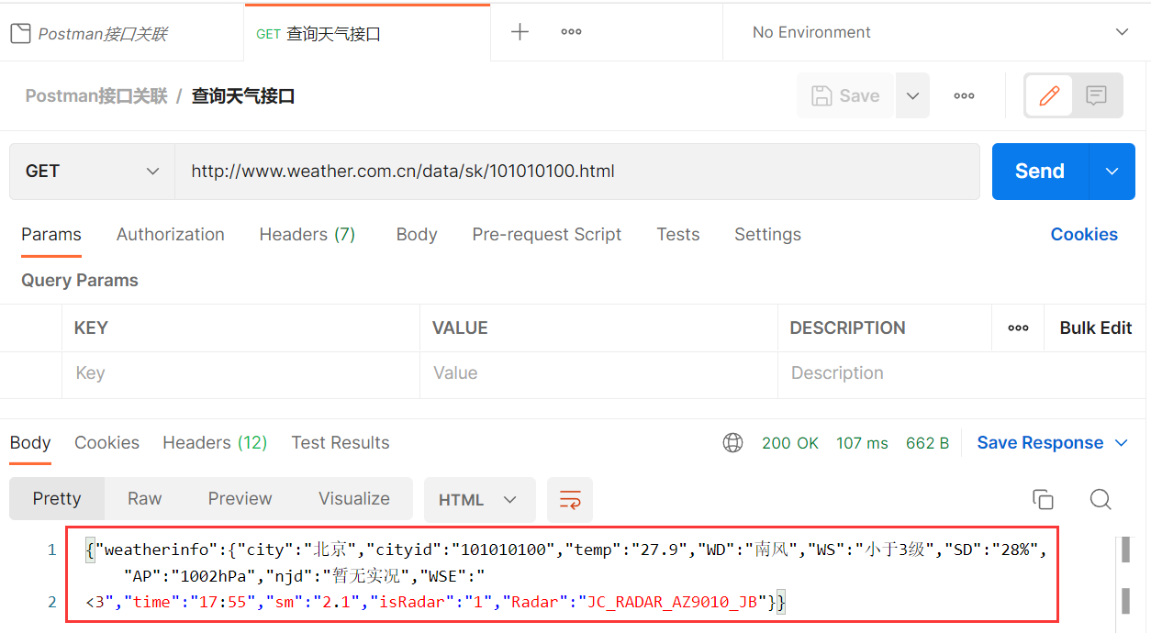
4.4.2 Postman关联
编写实现接口关联的核心代码
显示查询天气接口的响应结果，如下图所示。
STEP 02

Slide 63
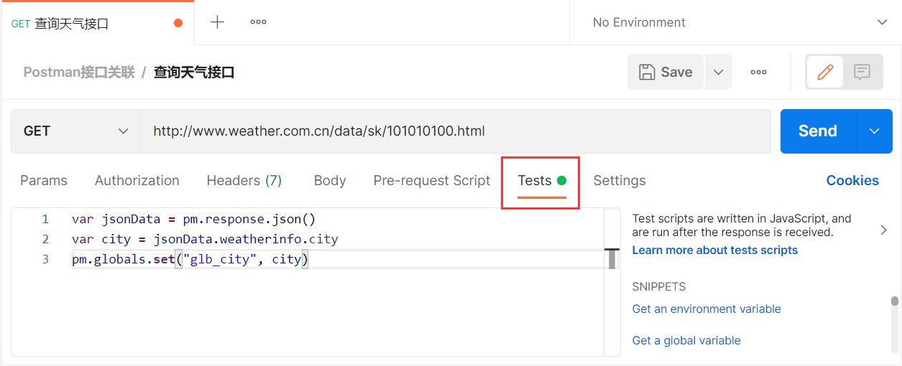
4.4.2 Postman关联
编写实现接口关联的核心代码
将准备好的实现接口关联的核心代码添加到Tests下方，如下图所示。
STEP 02

Slide 64
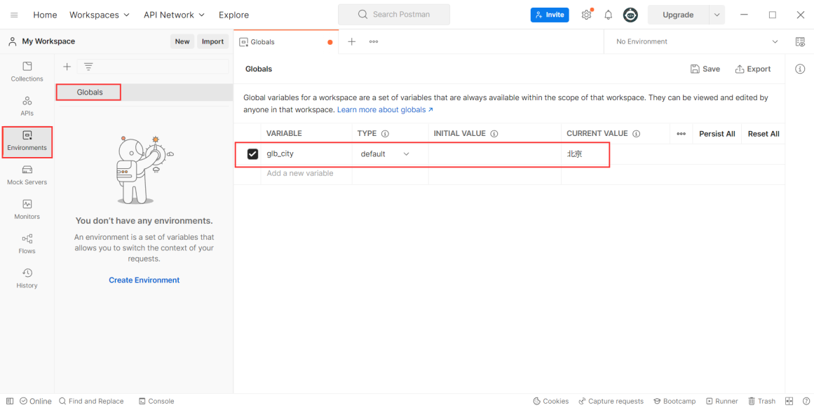
4.4.2 Postman关联
编写实现接口关联的核心代码
待请求发送成功后，单击Postman主窗口左侧的Environments，再单击Globals，会弹出Globals界面，如下图所示。
STEP 02

Slide 65
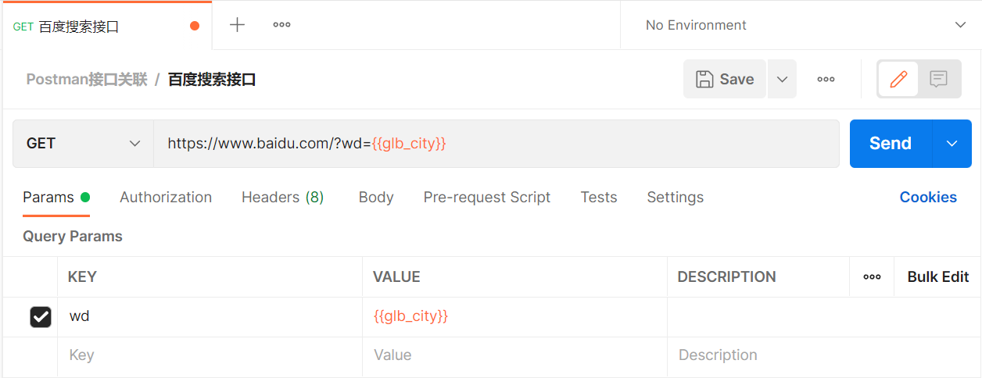
4.4.2 Postman关联
添加百度搜索接口
百度搜索接口的请求信息如下图所示。
STEP 03

Slide 66
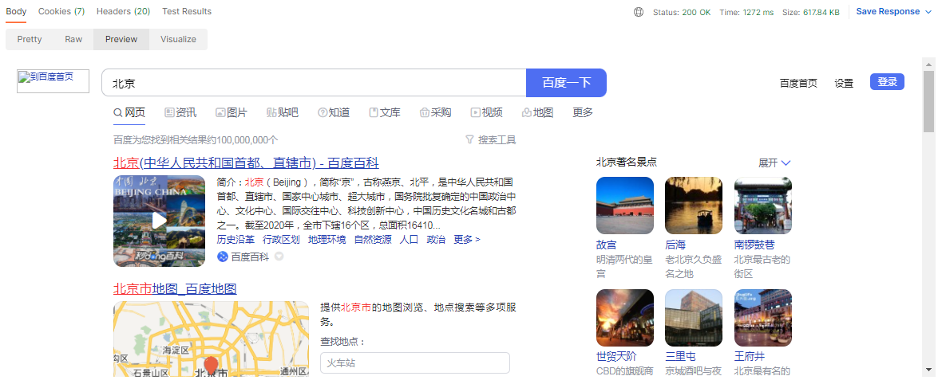
4.4.2 Postman关联
添加百度搜索接口
百度搜索接口的响应结果如下图所示。
STEP 03

Slide 67
4.4.3 Postman参数化
先定一个小目标！
掌握Postman的参数化，能够运用Postman参数化完成有特定需求的接口测试

Slide 68
4.4.3 Postman参数化
在接口测试中，参数化是将测试数据组织到数据文件中，通过测试人员对编写的脚本不断更新迭代，使用不同的测试数据对接口进行测试，例如，在测试单个接口时，如果测试数据不相同，则可以使用参数化，提高脚本的复用率。
使用Postman做接口测试时，实现参数化的关键步骤是将测试数据保存在数据文件中单独维护，然后引用数据文件实现脚本迭代调用。在Postman中常用的数据文件格式有CSV和JSON。

Slide 69
4.4.3 Postman参数化
在Postman中常用的数据文件格式有两种，具体介绍如下。
CSV
JSON
CSV是一种常用的文件格式，在CSV文件中主要以纯文本形式存储数据，数据之间以逗号分隔，格式简单，但是不能存储元组、列表、字典和bool类型的数据。
JSON也是一种常用的文件格式，该文件格式的数据由键值对组成，能够存储元组、列表、字典等类型的数据。

Slide 70
4.4.3 Postman参数化
为了让读者掌握参数化的应用，下面通过一个案例演示Postman参数化的实现，在本案例中，要求使用Postman发送一个请求，查询手机号的运营商，其中，测试的手机号需要保存在CSV格式的文件中。
查询手机号运营商的接口信息如下。
请求方法：GET。
请求地址：http://cx.shouji.360.cn/phonearea.php。
请求体参数：number，11位手机号，如13012345678。

Slide 71

4.4.3 Postman参数化
手机号运营商接口的请求信息如下图所示。

Slide 72
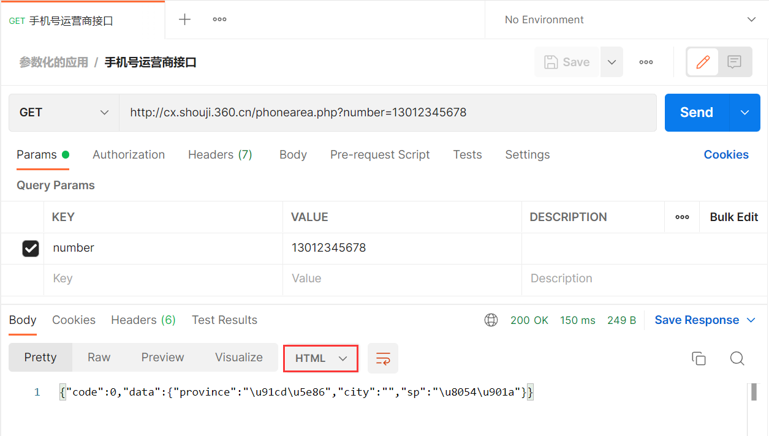
4.4.3 Postman参数化
手机号运营商接口的响应结果如下图所示。

Slide 73
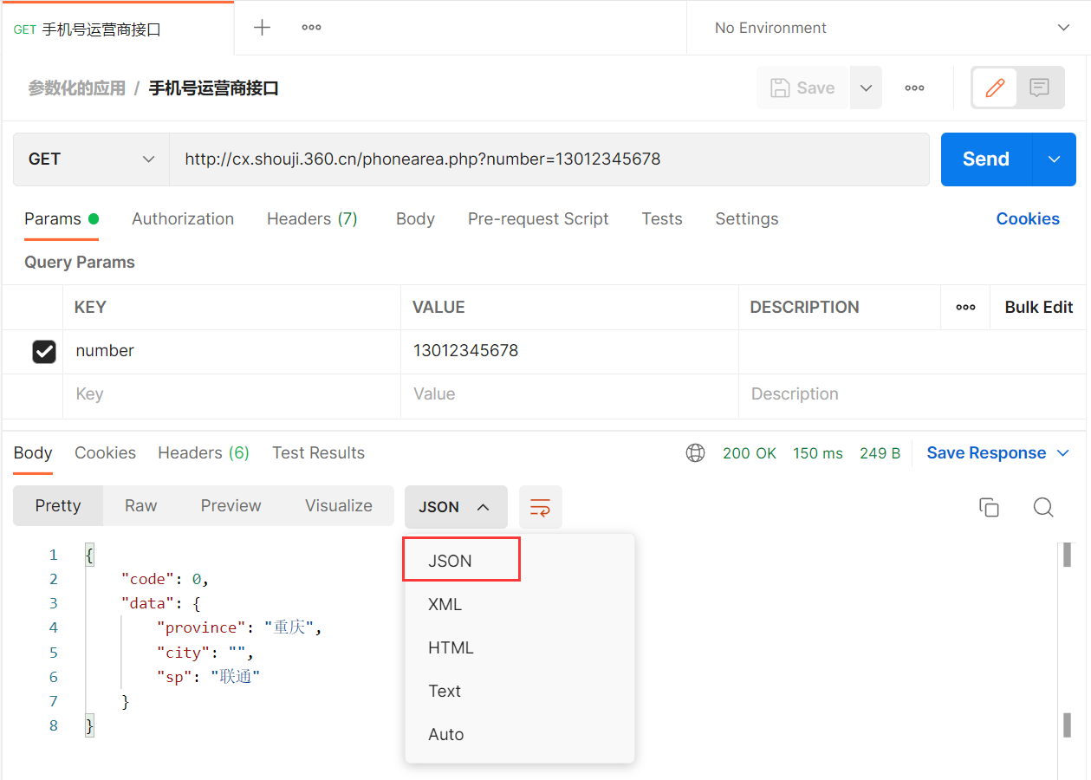
4.4.3 Postman参数化
JSON格式的响应结果如下图所示。

Slide 74
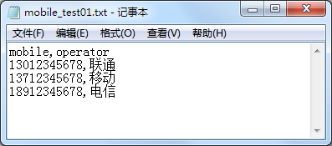
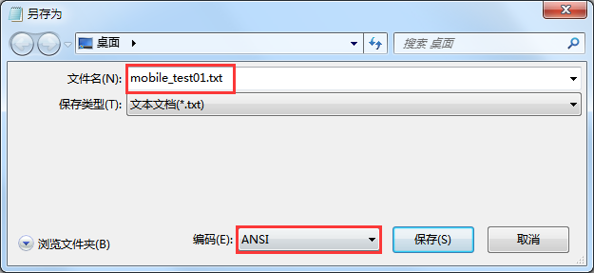
4.4.3 Postman参数化
如果需要测试多个手机号，按照上述接口测试的方法，则需要不断修改请求地址中参数number的值发送请求。为了提高测试的效率，可以使用参数化的方式测试多个手机号的运营商。首先新建一个文本文档，并将其命名为mobile_test01，mobile_test01.txt文件中的内容如右图所示。
将mobile_test01.txt文件的后缀名.txt修改为.csv。单击上图菜单栏中的“文件（F）”选项，会出现一个列表，单击该列表中的“另存为”，会弹出一个另存为对话框，如右图所示。

Slide 75
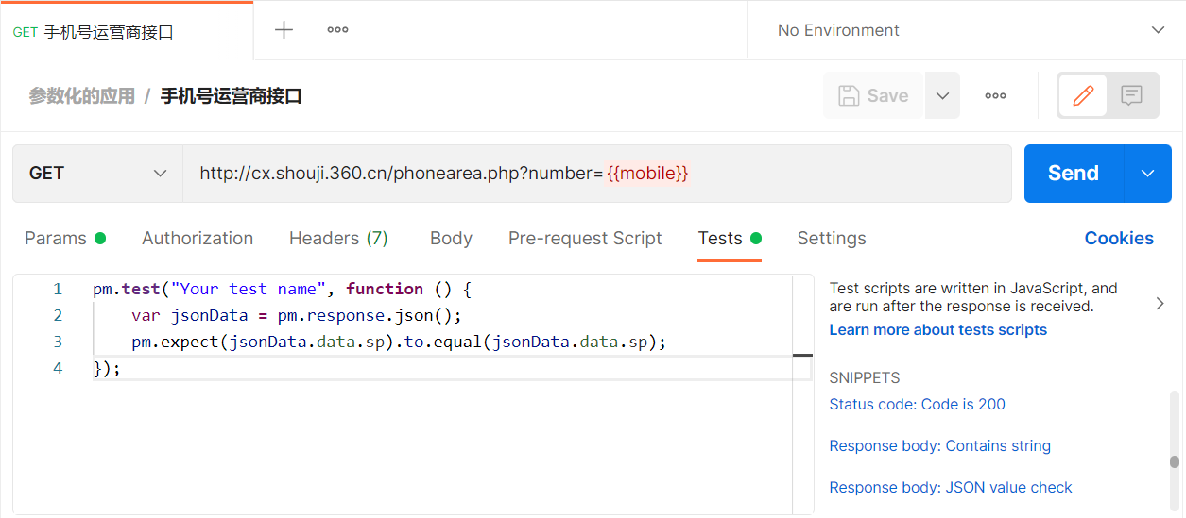
4.4.3 Postman参数化
当准备好测试数据后，下面需要在Postman中修改手机号运营商接口的请求信息，首先修改请求地址中的参数值为{{mobile}}，该参数值对应mobile_test01.csv文件中的变量mobile，表示从数据文件中获取测试的手机号，然后单击Tests标签，在Tests下方添加断言代码，并单击“Save”按钮保存修改后的请求信息如下图所示。

Slide 76
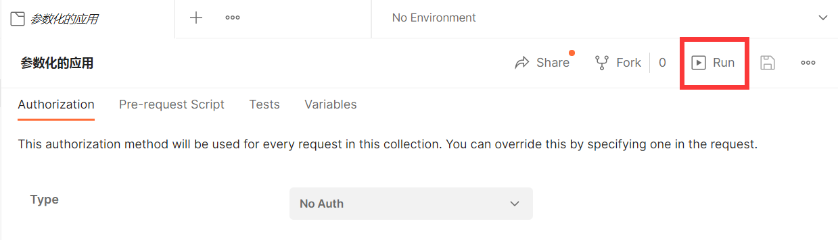
4.4.3 Postman参数化
在参数化的应用集合名称处连续快速单击2次，进入参数化的应用界面，如下图所示。

Slide 77
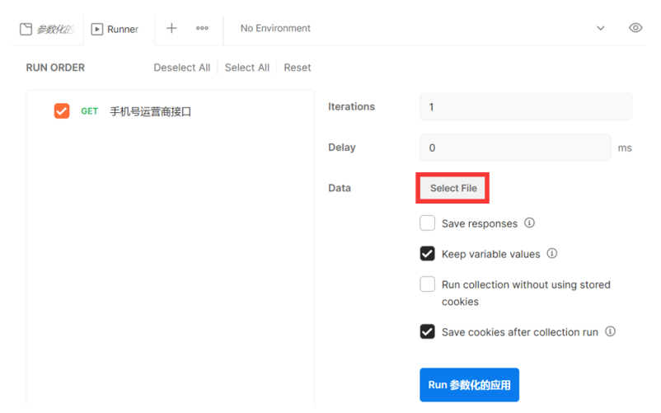
4.4.3 Postman参数化
单击上一页图中的Run进入Runner界面，如下图所示。

Slide 78
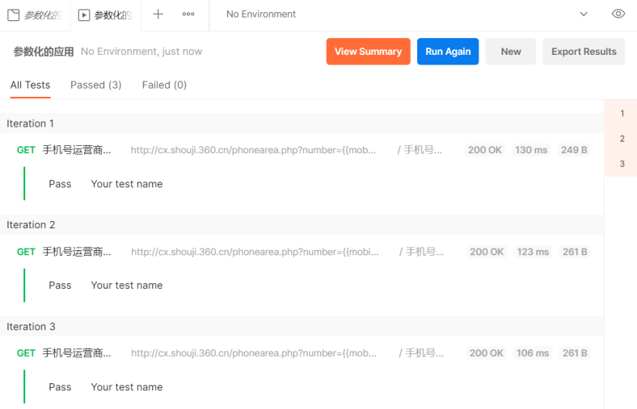
4.4.3 Postman参数化
单击Runner界面中的“Run 参数化的应用”按钮发送请求。测试结果如下图所示。

Slide 79
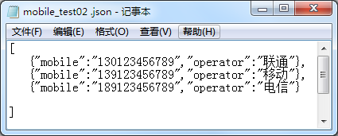
4.4.3 Postman参数化
如果需要将测试数据的文件保存为JSON格式，则JSON文件格式内容如下图所示。

Slide 80
4.4.4 Postman生成测试报告
先定一个小目标！
掌握接口测试报告的生成方式，能够使用newman命令生成HTML格式的接口测试报告

Slide 81
4.4.4 Postman生成测试报告
测试报告主要用来记录测试的过程和结果，便于测试人员分析发现的缺陷，并为修改软件系统存在的质量问题提供依据。在Postman中完成接口测试后，如果需要更直观地查看和分析测试结果，则可以导出Postman中的环境变量和集合，并通过命令生成测试报告。
使用Postman做接口测试并生成测试报告的具体步骤如下。
（1）在Postman中创建环境变量，并设置变量名和变量值。
（2）在Postman中创建集合，并设置请求信息，发送请求。
（3）从Postman中导出环境变量。
（4）从Postman中导出集合。
（5）打开cmd命令窗口，输入生成测试报告的newman命令。

Slide 82
4.4.4 Postman生成测试报告
Postman是一个轻量级的工具，该工具不具备自动生成测试报告的功能，需要借助newman插件才能够生成测试报告。newman是一款基于Node.js开发、并能够通过命令运行Postman脚本的插件，该插件支持生成HTML、JSON、XML等格式的测试报告，由于HTML格式的测试报告界面美观且方便查看，所以本书主要选择安装newman-report-html插件，用于生成HTML格式的测试报告。

Slide 83
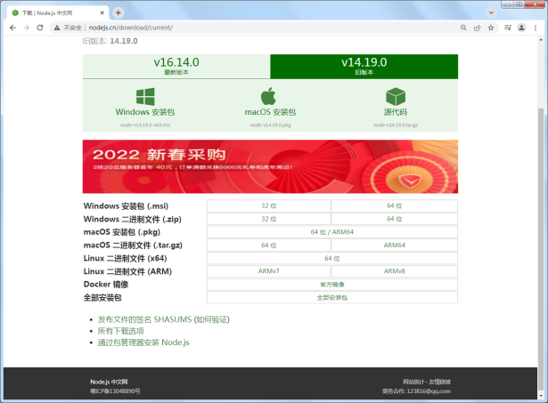
4.4.4 Postman生成测试报告
关于Node.js、newman和newman-report-html的具体安装过程如下所示。
Node.js的下载与安装
首先通过浏览器访问Node.js的官方网站，该网站的首页如下图所示。
步骤1
步骤2
步骤3

Slide 84
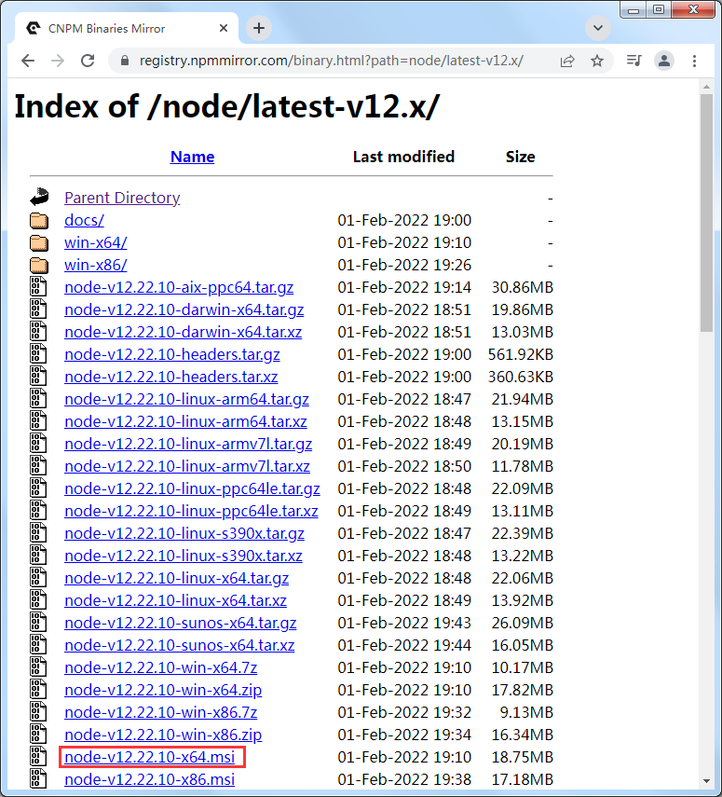
4.4.4 Postman生成测试报告
Node.js的下载与安装
单击Node.js的官方网站首页中的“所有下载选项”链接，进入CNPM Binaries Mirror页面，如下图所示。
步骤1
步骤2
步骤3
node-v12.22.10-x64.msi安装包
单击下载

Slide 85
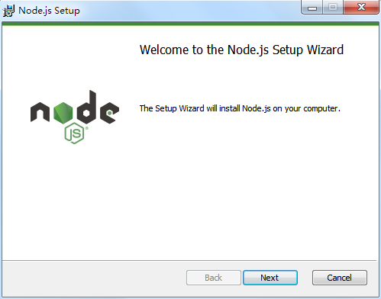
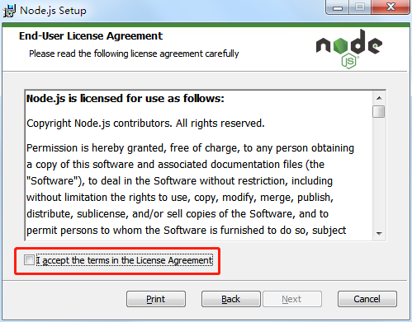
4.4.4 Postman生成测试报告
Node.js的下载与安装
双击安装包进入安装Node.js的界面，如下图所示。
步骤1
1
2
步骤2
步骤3

Slide 86
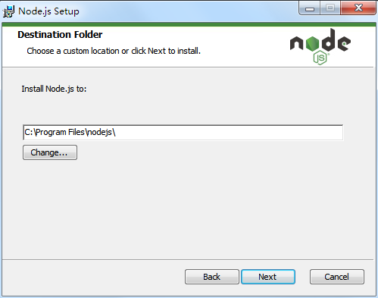
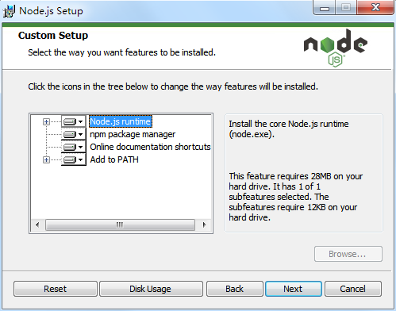
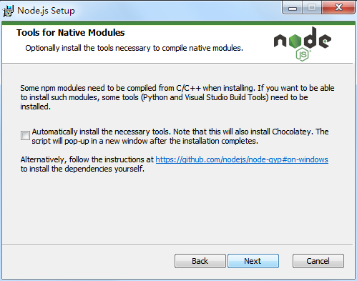
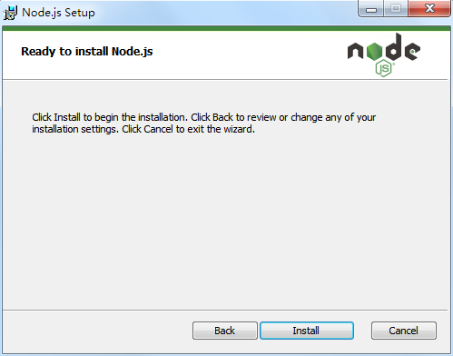
4.4.4 Postman生成测试报告
Node.js的下载与安装
3
4
步骤1
步骤2
5
6
步骤3

Slide 87
4.4.4 Postman生成测试报告
Node.js的下载与安装
步骤1
9
10
步骤2
步骤3

Slide 88
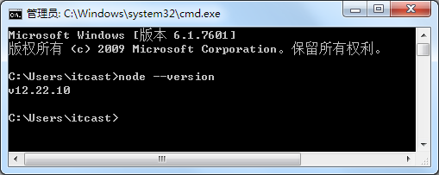
4.4.4 Postman生成测试报告
Node.js的下载与安装
当Node.js安装完成之后，在cmd命令行窗口中输入“node --version”命令并按下“Enter”键，检查Node.js是否安装成功，cmd命令行窗口如下图所示。
步骤1
步骤2
步骤3

Slide 89
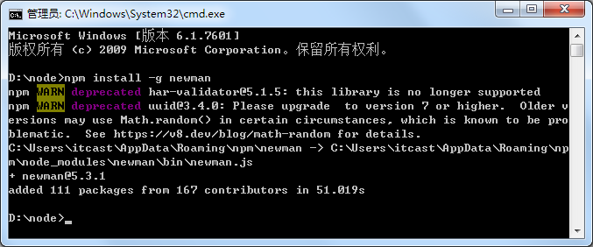
4.4.4 Postman生成测试报告
newman的安装
在cmd命令行窗口中，输入“npm install -g newman”命令，并按下“Enter”键即可安装newman。cmd命令行窗口如下图所示。
步骤1
步骤2
步骤3

Slide 90

4.4.4 Postman生成测试报告
newman-report-html的安装
在cmd命令行窗口中输入“npm install -g newman-reporter-html”命令，并按下“Enter”键即可安装newman-reporter-html。cmd命令行窗口如下图所示。
步骤1
步骤2
步骤3

Slide 91
4.4.4 Postman生成测试报告
生成测试报告的newman命令格式如下。
关于上述命令中使用的参数介绍如下。
-e：该参数是-environment的缩写，用于指定测试环境的文件。
-r：该参数是--reporters的缩写，用于指定生成的测试报告类型。
newman run 集合文件 –e 测试环境的文件 –r 测试报告类型

Slide 92

4.4.4 Postman生成测试报告
下面通过一个案例演示测试报告的生成，具体操作步骤如下。
创建环境变量
在Postman主窗口中创建博学谷测试环境变量，环境变量界面如下图所示。
STEP 01

Slide 93

4.4.4 Postman生成测试报告
创建集合
访问博学谷首页的请求信息如下图所示。
STEP 02

Slide 94

4.4.4 Postman生成测试报告
创建集合
当发送请求后，在Postman主窗口的下方可以查看访问博学谷首页的响应结果，如下图所示。
STEP 02

Slide 95

4.4.4 Postman生成测试报告
导出环境变量
单击环境变量界面右上角的“ ”图标，弹出一个下拉列表，如下图所示。
STEP 03

Slide 96

4.4.4 Postman生成测试报告
导出环境变量
单击上一页图中的下拉列表中的Export选项，弹出一个Select path to save file对话框，如下图所示。
STEP 03

Slide 97

4.4.4 Postman生成测试报告
导出集合
在博学谷集合名称处右击，弹出一个下拉列表，如下图所示。
STEP 04

Slide 98

4.4.4 Postman生成测试报告
导出集合
单击下拉列表中的Export选项，弹出一个EXPORT COLLECTION对话框，如下图所示。
STEP 04

Slide 99

4.4.4 Postman生成测试报告
导出集合
单击“Export”按钮后会弹出Select path to save file对话框，如下图所示。
STEP 04

Slide 100


4.4.4 Postman生成测试报告
输入生成测试报告的newman命令
进入“D:\test_report” ，打开cmd命令窗口，在该窗口中输入以下命令。
STEP 05
newman run 博学谷.postman_collection.json -e博学谷测试环境.postman_environment.json -r html

Slide 101

4.4.4 Postman生成测试报告
输入生成测试报告的newman命令
双击测试报告就可以查看访问博学谷首页的详细测试报告内容，如下图所示。
STEP 05

Slide 102
4.5
实例：iHRM人力资源管理系统接口测试

Slide 103
4.5.1 项目介绍
先定一个小目标！
了解iHRM人力资源管理系统项目的介绍，能够说出登录页面和员工管理页面显示的信息

Slide 104


4.5.1 项目介绍
iHRM人力资源管理系统是一个管理员工绩效、入职、离职等信息的项目，该项目包含登录、组织管理、员工管理、绩效管理等模块。本实例只对iHRM人力资源管理系统中的登录模块和员工管理模块的接口进行测试。iHRM人力资源管理系统的登录界面和首页效果如下图所示。

Slide 105
4.5.2 项目接口文档
先定一个小目标！
熟悉项目接口文档，能够归纳登录模块和员工管理模块的接口信息

Slide 106
4.5.2 项目接口文档
为了对iHRM人力资源管理系统中的登录模块和员工管理模块进行接口测试，接下来介绍这两个模块的接口信息。
1. 登录模块—登录接口
在登录模块中，登录接口的信息具体如下。
（1）请求信息
请求信息中的请求方法、请求地址和请求头，分别如下所示。
请求方法：POST。
请求地址：http://ihrm-java.itheima.net/api/sys/login。
请求头：Content-Type:application/json。

Slide 107
4.5.2 项目接口文档
（2）请求体参数
登录接口的请求体参数如下表所示。
参数名称 | 参数类型 | 是否必须 | 备注
mobile | string | 是 | 手机号（使用手机号作为登录的用户名）
password | string | 是 | 密码（6位）

Slide 108
4.5.2 项目接口文档
（3）返回数据
当登录接口请求成功或失败时，返回数据中的操作状态码及其描述分别如下所示。
10000：操作成功！。
20001：用户名或密码错误。
99999：抱歉，系统繁忙，请稍后重试！。
假设登录接口请求成功，返回的数据如下所示。
{
"success": true,
"code": 10000,
"message": "操作成功！",
"data": "d09899f7-f069-461c-a68c-56e139c87f42"
}

Slide 109
4.5.2 项目接口文档
2. 员工管理模块—员工管理列表接口
在员工管理模块中，员工管理列表的接口信息具体如下。
（1）请求信息
请求信息中的请求方法、请求地址和请求头，分别如下所示。
请求方法：GET。
请求地址：http://ihrm-java.itheima.net/api/sys/user?page=2&size=1，其中page和size是请求地址中的必填参数，page表示员工管理列表的当前页数，size表示每页展示的记录数。
请求头：Content-Type:application/json、Authorization:token。
（2）返回数据
当员工管理列表接口请求成功或失败时，返回数据中的操作状态码及其描述分别如下所示。
10000：操作成功！。
99999：抱歉，系统繁忙，请稍后重试！。

Slide 110
4.5.2 项目接口文档
假设成功查询员工管理列表中的第2页第1条记录，则返回数据如下所示。
{
"success": true,
"code": 10000,
"message": "操作成功！",
"data": {
"total": 17,
"rows": [
{
"id": "1066370498633486336",
"mobile": "12000000693",
…….
}
]
}
}

Slide 111


4.5.2 项目接口文档
3.员工管理模块—添加员工接口
在员工管理模块中，添加员工的接口信息具体如下。
（1）请求信息
请求信息中的请求方法、请求地址和请求头，分别如下所示。
请求方法：POST。
请求地址：http://ihrm-java.itheima.net/api/sys/user。
请求头：Content-Type:application/json、Authorization:token。

Slide 112
4.5.2 项目接口文档
添加员工接口的请求体参数如下表所示。
参数名称 | 参数类型 | 是否必须 | 备注
username | string | 是 | 姓名
mobile | string | 是 | 手机号
workNumber | string | 是 | 工号
timeOfEntry | string | 否 | 入职时间
formOfEmployment | string | 否 | 聘用形式
departmentName | string | 否 | 部门名称
departmentId | string | 否 | 部门id
correctionTime | string | 否 | 转正时间

Slide 113
4.5.2 项目接口文档
（3）返回数据
当添加员工接口请求成功或失败时，返回数据中的操作状态码及其描述分别如下所示。
10000：操作成功！。
99999：抱歉，系统繁忙，请稍后重试！。
假设添加员工接口请求成功时，则返回数据如下所示。
{
"success": true,
"code": 10000,
"message": "操作成功！",
"data": {null}
}

Slide 114
4.5.2 项目接口文档
4. 员工管理模块—查询员工接口
在员工管理模块中，查询员工的接口信息具体如下。
（1）请求信息
请求信息中的请求方法、请求地址、请求头，分别如下所示。
请求方法：GET。
请求地址：http://ihrm-java.itheima.net/api/sys/user/target，其中target是请求地址中的必填参数，表示员工id。
请求头：Authorization:token。
（2）返回数据
当查询员工接口请求成功或失败时，返回数据中的操作状态码及其描述分别如下所示。
10000：操作成功！。
99999：抱歉，系统繁忙，请稍后重试！。

Slide 115
4.5.2 项目接口文档
假设查询员工接口请求成功时，返回的数据如下所示。
{
"success": true,
"code": 10000,
"message": "操作成功！",
"data": {
"total": 17,
"rows": [
{
"id": "1066370498633486336",
"mobile": "12000000693",
…….
}
]
}
}

Slide 116
4.5.3 设计接口测试用例
先定一个小目标！
掌握iHRM人力资源管理系统中的接口测试用例的设计方式，能够设计登录模块与员工管理模块的接口测试用例

Slide 117
4.5.3 设计接口测试用例
下面根据接口文档设计接口测试用例。
登录模块的接口测试用例
员工管理模块的接口测试用例
根据项目接口文档，分别设计登录成功和登录失败的接口测试用例，需要说明的是，在设计登录失败的测试用例时，需要从多角度考虑登录失败的场景，如用户名或密码为空、用户名或密码不在长度范围内、用户未注册、用户名或密码错误、请求参数错误、请求参数多余、请求参数缺少、没有填写请求参数等。
1. 员工管理列表的接口测试用例
2. 添加员工的接口测试用例
3. 查询员工的接口测试用例

Slide 118
4.5.4 执行登录模块的接口测试用例
先定一个小目标！
掌握登录接口测试用例的执行方式，能够执行登录模块的接口测试用例

Slide 119

4.5.4 执行登录模块的接口测试用例
下面根据设计的登录模块的接口测试用例在Postman中进行测试，具体实现过程如下。
创建集合
登录模块和员工管理模块，集合结构如下图所示。
STEP 01

Slide 120

4.5.4 执行登录模块的接口测试用例
设置环境变量
设置环境变量iHRM_Environment的界面如下图所示。
STEP 02

Slide 121

4.5.4 执行登录模块的接口测试用例
执行登录成功的接口测试用例
（1）添加登录成功的请求
登录成功的请求界面如下图所示。
STEP 03

Slide 122

4.5.4 执行登录模块的接口测试用例
执行登录成功的接口测试用例
（2）设置请求体参数
单击登录成功的请求界面中的Body，并在Body的下方区域选择“raw”选项，表示请求体参数为JSON格式，如下图所示。
STEP 03

Slide 123

4.5.4 执行登录模块的接口测试用例
执行登录成功的接口测试用例
（2）设置请求体参数
当选择“raw”选项后，就可以在下方区域按照登录成功的接口测试用例设置请求体参数，登录成功的请求体参数如下图所示。
STEP 03

Slide 124

4.5.4 执行登录模块的接口测试用例
执行登录成功的接口测试用例
（3）编写断言代码
根据实际的预期结果修改自动生成的断言代码模板，登录成功的断言代码如下图所示。
STEP 03

Slide 125


4.5.4 执行登录模块的接口测试用例
执行登录成功的接口测试用例
（4）发送请求并查看响应结果
登录成功的响应结果与断言结果如下图所示。
STEP 03

Slide 126

4.5.4 执行登录模块的接口测试用例
执行登录成功的接口测试用例
（4）发送请求并查看响应结果
环境变量界面如下图所示。
STEP 03

Slide 127

4.5.4 执行登录模块的接口测试用例
执行登录失败的接口测试用例
（1）添加登录失败的请求
登录失败的请求界面如下图所示。
STEP 04

Slide 128

4.5.4 执行登录模块的接口测试用例
执行登录失败的接口测试用例
（2）设置请求体参数
登录失败的请求体参数如下图所示。
STEP 04

Slide 129

4.5.4 执行登录模块的接口测试用例
执行登录失败的接口测试用例
（3）编写断言代码
登录失败的断言代码如下图所示。
STEP 04

Slide 130


4.5.4 执行登录模块的接口测试用例
执行登录失败的接口测试用例
（4）发送请求并查看响应结果
登录失败的响应结果与断言结果如下图所示。
STEP 04

Slide 131
4.5.5 执行员工管理模块的接口测试用例
先定一个小目标！
掌握员工管理模块接口测试用例的执行方式，能够执行员工管理模块的接口测试用例

Slide 132

4.5.5 执行员工管理模块的接口测试用例
下面根据设计的接口测试用例在Postman中执行员工管理模块的接口测试用例，具体实现过程如下。
执行员工管理列表的测试用例
（1）添加查询员工管理列表成功的请求
查询员工管理列表成功的请求界面如下图所示。
STEP 01

Slide 133

4.5.5 执行员工管理模块的接口测试用例
执行员工管理列表的测试用例
（1）添加查询员工管理列表成功的请求
查询员工管理列表成功的断言代码如下图所示。
STEP 01

Slide 134


4.5.5 执行员工管理模块的接口测试用例
执行员工管理列表的测试用例
（1）添加查询员工管理列表成功的请求
查询员工管理列表成功的响应结果和断言结果如下图所示。
STEP 01

Slide 135

4.5.5 执行员工管理模块的接口测试用例
执行员工管理列表的测试用例
（2）添加查询员工管理列表失败的请求
查询员工管理列表失败的请求界面如下图所示。
STEP 01

Slide 136

4.5.5 执行员工管理模块的接口测试用例
执行员工管理列表的测试用例
（2）添加查询员工管理列表失败的请求
查询员工管理列表失败的断言代码如下图所示。
STEP 01

Slide 137


4.5.5 执行员工管理模块的接口测试用例
执行员工管理列表的测试用例
（2）添加查询员工管理列表失败的请求
查询员工管理列表失败的响应结果和断言结果如下图所示。
STEP 01

Slide 138

4.5.5 执行员工管理模块的接口测试用例
执行添加员工的测试用例
（1）添加员工成功的请求
添加员工成功的请求界面如下图所示。
STEP 02

Slide 139

4.5.5 执行员工管理模块的接口测试用例
执行添加员工的测试用例
（1）添加员工成功的请求
添加员工成功的请求体参数如下图所示。
STEP 02

Slide 140

4.5.5 执行员工管理模块的接口测试用例
执行添加员工的测试用例
（1）添加员工成功的请求
添加员工成功的断言代码如下图所示。
STEP 02

Slide 141


4.5.5 执行员工管理模块的接口测试用例
执行添加员工的测试用例
（1）添加员工成功的请求
添加员工成功的响应结果和断言结果如下图所示。
STEP 02

Slide 142

4.5.5 执行员工管理模块的接口测试用例
执行添加员工的测试用例
（2）添加员工失败的请求
添加员工失败的请求界面如下图所示。
STEP 02

Slide 143

4.5.5 执行员工管理模块的接口测试用例
执行添加员工的测试用例
（2）添加员工失败的请求
添加员工失败的请求体参数如下图所示。
STEP 02

Slide 144

4.5.5 执行员工管理模块的接口测试用例
执行添加员工的测试用例
（2）添加员工失败的请求
添加员工失败的断言代码如下图所示。
STEP 02

Slide 145


4.5.5 执行员工管理模块的接口测试用例
执行添加员工的测试用例
（2）添加员工失败的请求
添加员工失败的响应结果和断言结果如下图所示。
STEP 02

Slide 146

4.5.5 执行员工管理模块的接口测试用例
执行查询员工测试用例
（1）查询员工成功的请求
查询员工成功的请求界面如下图所示。
STEP 03

Slide 147

4.5.5 执行员工管理模块的接口测试用例
执行查询员工测试用例
（1）查询员工成功的请求
查询员工成功的断言代码如下图所示。
STEP 03

Slide 148


4.5.5 执行员工管理模块的接口测试用例
执行查询员工测试用例
（1）查询员工成功的请求
查询员工成功的响应结果和断言结果如下图所示。
STEP 03

Slide 149

4.5.5 执行员工管理模块的接口测试用例
执行查询员工测试用例
（2）查询员工失败的请求
查询员工失败的请求界面如下图所示。
STEP 03

Slide 150

4.5.5 执行员工管理模块的接口测试用例
执行查询员工测试用例
（2）查询员工失败的请求
查询员工失败的断言结果如下图所示。
STEP 03

Slide 151


4.5.5 执行员工管理模块的接口测试用例
执行查询员工测试用例
（2）查询员工失败的请求
查询员工失败的响应结果和断言结果如下图所示。
STEP 03

Slide 152
4.5.6 生成接口测试报告
先定一个小目标！
掌握接口测试报告的生成方式，能够生成接口测试报告

Slide 153

4.5.6 生成接口测试报告
从Postman中导出环境变量和集合，并通过命令生成测试报告，具体操作过程如下。
导出环境变量
单击Postman主窗口左侧的Environments，此时会显示环境变量的设置界面，最后单击右侧的“ ”图标，弹出一个下拉列表。
STEP 01

Slide 154

4.5.6 生成接口测试报告
导出环境变量
单击上一页图中列表的Export选项，弹出一个Select path to save file对话框，如下图所示。
STEP 01

Slide 155

4.5.6 生成接口测试报告
导出集合
单击iHRM人力资源管理系统右侧的“ ”图标，会弹出一个下拉列表，如下图所示。
STEP 02

Slide 156

4.5.6 生成接口测试报告
导出集合
在上一页列表中单击Export，弹出一个EXPORT COLLECTION对话框，如下图所示。
STEP 02

Slide 157

4.5.6 生成接口测试报告
导出集合
在cmd命令窗口中输入生成接口测试报告的newman命令，并按下“Enter”键执行该命令，如下图所示。
STEP 02

Slide 158


4.5.6 生成接口测试报告
导出集合
newman命令执行成功后，生成一个名为newman的文件夹，双击newman文件夹后，会看到一个后缀名为.html的接口测试报告文件，如下图所示。
STEP 02

Slide 159

4.5.6 生成接口测试报告
导出集合
查看接口测试报告的详细内容，如下图所示。
STEP 02

Slide 160
本章小结
本
章
小
结
本章主要讲解了接口测试的相关内容，包括接口测试简介、HTTP、Postman入门、Postman的基本使用和iHRM人力资源管理系统实例。其中，Postman的基本使用的内容需要重点掌握，iHRM人力资源管理系统中的内容需要根据测试步骤进行练习。通过本章的学习，读者应能够掌握如何使用Postman对项目中的接口进行测试。

